Slide 1
东莞坤琦精密五金有限公司
DONGGUAN KUNQI SEIMITU MOULD CO,LTD
会社案内

Slide 2
目 次
CONTENTS
①会社概要
②品質方針
③会社組織図
④作業場及び設備一覧
⑤製品の展示
⑥認識取得

Slide 3
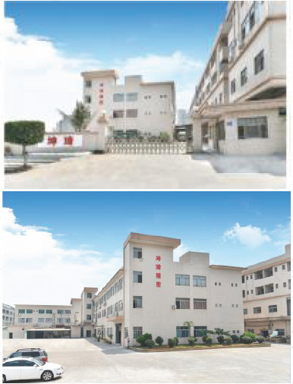
01
会社概要
会社概要
設立日：2005年8月1日
資本金：2000万元（RMB)
従業員数：135名
法人代表：張文波
TEL No：+86 0769-8288-4326
FAX No：+86 0769-8288-4300
ホームページ：Http://www.econn-tech.cn
住所：中国広東省東莞市虎門鎭新安大道51番
事業内容：
プラスチックとプレス精密金型製作、精密金型部品加工、組立。
加工品目：
精密コネクター金型部品、精密電子部品、精密半導体金型部品
精密医療金型部品、自動車コネクタ-金型部品、機械部品及び治具加工

Slide 4
02品質方針
最高品質を求め、
顧客のニーズを満足し、
継続的に改善して、
長い発展を図る。

Slide 5
03会社
組織図
総経理
業務部
品質検査部
生産部
質材部
管理部
財務部
五金部
副総経理
塑模部
副総経理
IC部
副総経理
材料取り
ワイヤーカット
研磨
放電
マシニング
フライス

Slide 6
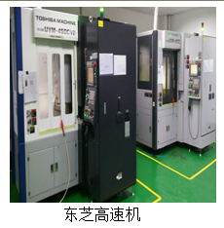
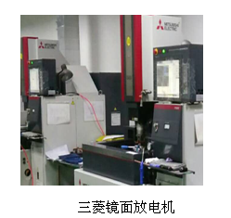
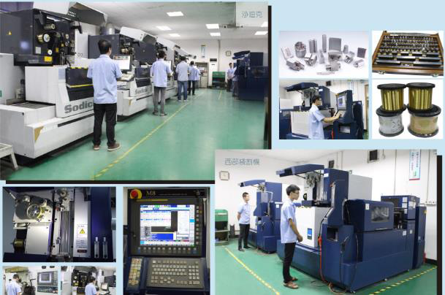
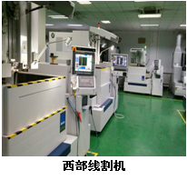
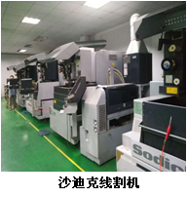
04設備一覧

Slide 7
04設備一覧

Slide 8
番号 |  | 設備名 | ブランド | 型番 | 産地 | 数量 | 購入年日 | ストローク | 最初精度 | 现有精度
加 工 設 備 | 1 | 高速ＣＮＣマシニング | 東芝 | UVM-450C | 日本 | 1台 | 2013年12月 | 400*400 | ±0.001 | ±0.002
 | 2 | 高速ＣＮＣマシニング | 東芝 | UVM-450C（V2） | 日本 | 1台 | 2014年9月 | 400*400 | ±0.001 | ±0.002
 | 3 | 彫刻加工機 | 北京 | V400T(A10) | 北京 | 4台 | 2014年5月 | 400*300 | ±0.01 | ±0.01
 | 4 | 彫刻加工機 | 北京 | V400T(A10) | 北京 | 2台 | 2021年3月 | 400*300 | ±0.01 | ±0.01
 | 5 | 正丰高速ＣＮＣマシニング | 村宇 | (S5) | 台湾 | 1台 | 2020年6月 | 400*400 | ±0.001 | ±0.002
 | 6 | 鏡面放電加工機 | SODICK | AD30LS | 日本 | 8台 | 2012/2015年 | 200*150 | ±0.002 | ±0.005
 | 7 | 鏡面放電加工機 | SODICK | AD32LS | 日本 | 2台 | 2019年3月 | 200*150 | ±0.002 | ±0.002
 | 8 | 鏡面放電加工機 | SODICK | AD32LS | 日本 | 2台 | 2021年3月 | 200*150 | ±0.002 | ±0.002
 | 9 | 鏡面放電加工機 | 三菱 | EA8A | 日本 | 4台 | 2016年 | 200*150 | ±0.002 | ±0.005
 | 10 | PG光学投影研磨機 | WASINO | GLSC8 | 日本 | 2台 | 2011年3月 | 150*100 | ±0.001 | ±0.002
 | 11 | OILワイヤーカット | SODICK | AP250LS | 日本 | 4台 | 2021年9月 | 250*150 | ±0.001 | ±0.001
 | 12 | JG | 豪泽 | 50 |  | 1台 | 2021年9月 | 880*870 | ±0.001 | ±0.001
 | 13 | JG | 摩尔 | G-3453 |  | 1台 | 2021年9月 | 470*270 | ±0.001 | ±0.001
 | 14 | ワイヤーカット | 西部 | M50A | 日本 | 3台 | 2015/2016年 | 500*350 | ±0.001 | ±0.001
 | 15 | ワイヤーカット | 西部 | M50B | 日本 | 3台 | 2017年2018年 | 500*350 | ±0.001 | ±0.001
 | 16 | ワイヤーカット | 西部 | M35B | 日本 | 2台 | 2020年11月 | 350*250 | ±0.001 | ±0.001
 | 17 | ワイヤーカット | SODICK | AQ400LS | 日本 | 2台 | 2018年10月 | 400*250 | ±0.002 | ±0.002
 | 18 | ワイヤーカット | 庆鸿 | G5030F | 台湾 | 3台 | 2014年 | 500*300 | ±0.005 | ±0.005
 | 19 | 研磨加工機 | 宇青 | 614S | 台湾 | 6台 | 2012/14/16年 | 350*150 | ±0.002 | ±0.002
 | 20 | 研磨加工機 | 曙光 | 614S/618 | 台湾 | 10台 | 2012/14/16年 | 350*150 | ±0.002 | ±0.002
 | 21 | 研磨加工機 | 米诺 | MICC0-350 | 日本 | 6台 | 2016年 | 350*150 | ±0.002 | ±0.002
 | 22 | 研磨加工機 | 旺磐 | 614S | 国产 | 9台 | 2012/14/16年 | 350*150 | ±0.002 | ±0.002
 | 23 | 研磨加工機 | 进荣 | 350 | 韩国 | 2台 | 2020年 | 500*200 | 0.001 | 0.001
 | 24 | 精密放電機 | 群基 | CJ-23C | 台湾 | 6台 | 2013年 | 300*200 | ±0.005 | ±0.01
 | 25 | 精密平面研削盤 | 冈本 | PDS-650 | 日本 | 2台 | 2015年 | 600*500 | 0.002 | 0.002
 | 26 | 精密平面研削盤 | 福裕 | FSG-2060ADIV | 台湾 | 1台 | 2022年 | 2000*600 | ±0.002 | ±0.002
 | 27 | 精密平面研削盤 | 福裕 | FSG-3A 1224 | 台湾 | 1台 | 2015年 | 300*600 | ±0.002 | ±0.002
 | 28 | 精密平面研削盤 | 福裕 | FGS-1632AD111 | 台湾 | 2台 | 2019年 | 800*400 | ±0.002 | ±0.002
 | 29 | 細孔放電機 | 振邦 |  | 台湾 | 2台 | 2015年 | 400*200
 | 30 | ＣＮＣマシニング | 润星 | HS-955 | 日本 | 1台 | 2014年 | 900*500 | ±0.01 | ±0.01
04%

Slide 9
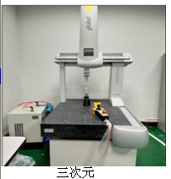
番号 | 設備名 | ブランド | 型番 | 産地 | 数量 | 購入年日 | ストローク | 最初精度 | 现有精度
検査設備 | 1 | 3次元 | 蔡司 | O-INSPECT 863 | 德国 | 1台 | 2020年10月 |  | ±0.0019 | ±0.0019
 | 3 | 景深顕微鏡 | 日本基恩士 | VHM-970F | 日本 | 1台 | 2021年
 | 4 | 硬度測定機 |  | HR-150A | 中国 | 1台 | 2017年10月
 | 5 | 2.5次元 |  | VMS-1510F | 日本 | 3台 | 2012/16年 | 50倍 | ±0.002 | ±0.002
 | 6 | 工具顕微鏡 |  | ST60 | 日本 | 8台 | 2016年
 | 7 | 投影機 | NiKon | V-12BDC | 日本 | 4台 | 2012/14/15年 | 50倍 | ±0.002 | ±0.002
 | 8 | 电子高度计 | NiKon | MFC-101 | 日本 | 4台 | 2012/14/15年 | 0mm-50mm | ±0.001 | ±0.002
 | 9 | 电子高度计 | NiKon | MFC-101A | 日本 | 6台 | 2012/14/15年 | 0mm-50mm | ±0.001 | ±0.002
 | 10 | 数显分厘卡 | 三丰 |  | 大陆 | 20把 | 2012/14/15年 | 0mm-25mm | ±0.002 | ±0.002
 | 11 | 卡尺 | 三丰 |  | 大陆 | 20把 | 2012/14/15年 | 0mm-150mm | ±0.01 | ±0.01
 | 12 | 块規 | 精展 | CIN-GBB7C0 | 大陆 | 4套 | 2018年 | 1mm-100mm | ±0.001 | ±0.001
 | 13 | 针規 | 精展 |  | 大陆 | 5套 | 2018年 | 1.0mm-6.0mm | ±0.001 | ±0.001
01

Slide 10
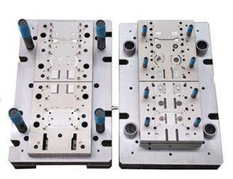
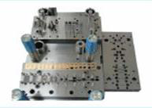
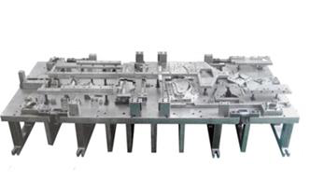
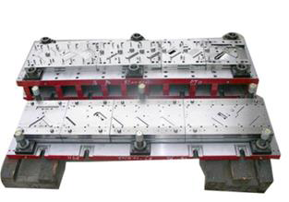
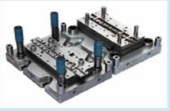
05製品の展示
金型類：プレス

Slide 11
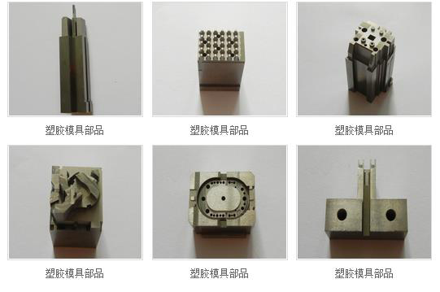
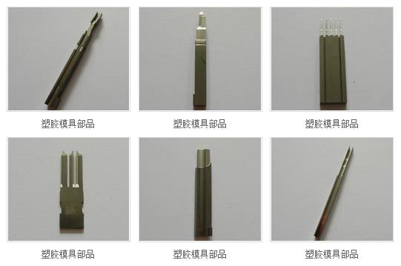
製品の展示
プラスチック金型部品
CONTENT TITLE HERE
TITLE GOSE HERE
DREAM WHAT YOU WANT TO DREAM; GO WHERE YOU WANT TO GO; BE WHAT YOU WANT TO BE, BECAUSE YOU HAVE ONLY ONE LIFE.
TITLE GOSE HERE
02
DREAM WHAT YOU WANT TO DREAM; GO WHERE YOU WANT TO GO; BE WHAT YOU WANT TO BE, BECAUSE YOU HAVE ONLY ONE LIFE.
TITLE GOSE HERE
DREAM WHAT YOU WANT TO DREAM; GO WHERE YOU WANT TO GO; BE WHAT YOU WANT TO BE, BECAUSE YOU HAVE ONLY ONE LIFE.

Slide 12
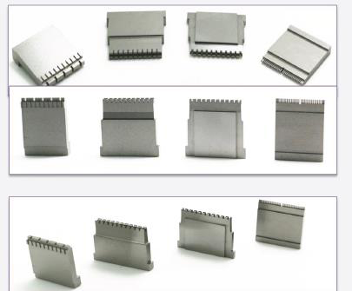
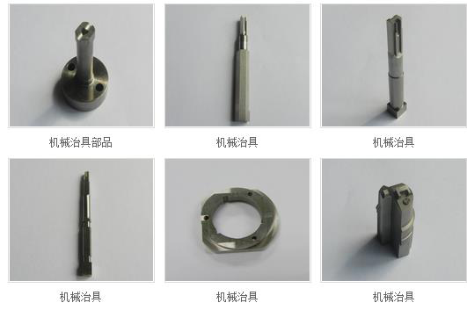
製品の展示
自動機自動機自動機
及びコネクター部品
01%
02%
03%
04%

Slide 13
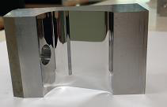
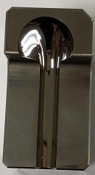
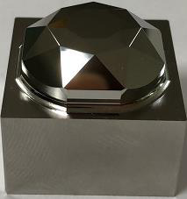
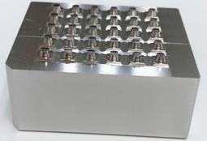
製品の展示
プラスチック金型
鏡面部品
CONTENT TITLE HERE
TITLE GOSE HERE
DREAM WHAT YOU WANT TO DREAM; GO WHERE YOU WANT TO GO; BE WHAT YOU WANT TO BE, BECAUSE YOU HAVE ONLY ONE LIFE.
TITLE GOSE HERE
02
DREAM WHAT YOU WANT TO DREAM; GO WHERE YOU WANT TO GO; BE WHAT YOU WANT TO BE, BECAUSE YOU HAVE ONLY ONE LIFE.
TITLE GOSE HERE
DREAM WHAT YOU WANT TO DREAM; GO WHERE YOU WANT TO GO; BE WHAT YOU WANT TO BE, BECAUSE YOU HAVE ONLY ONE LIFE.

Slide 14
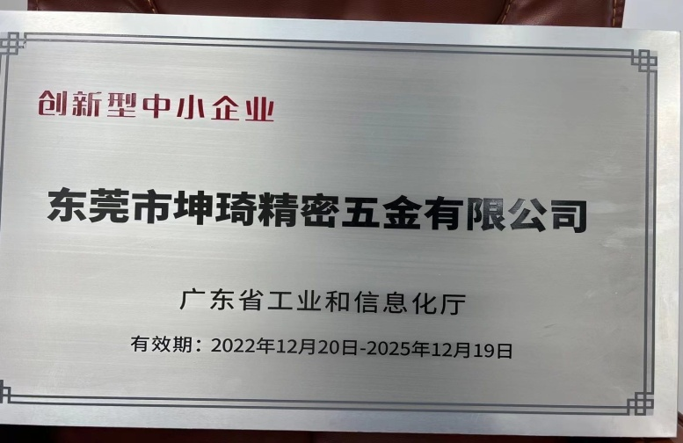
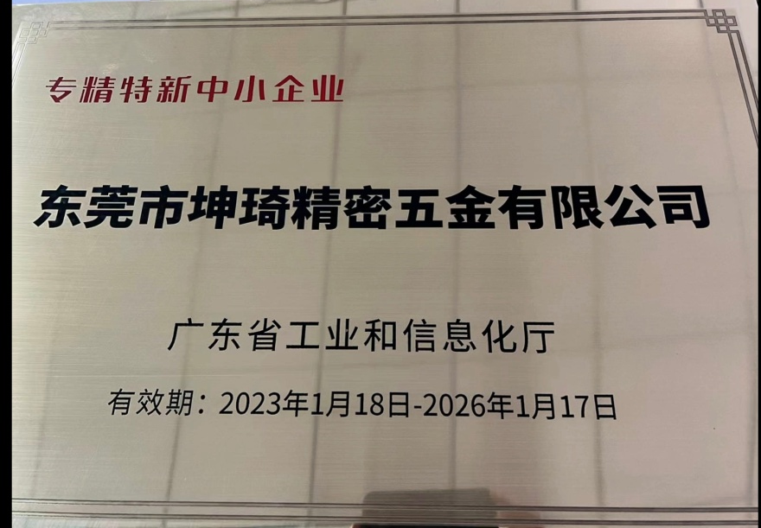
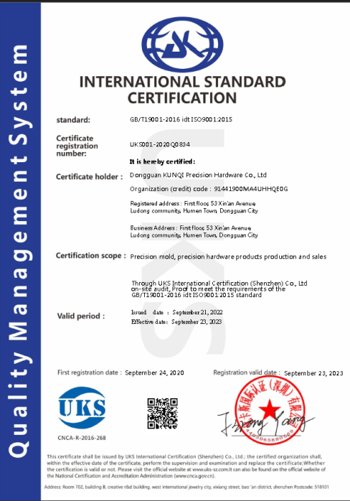
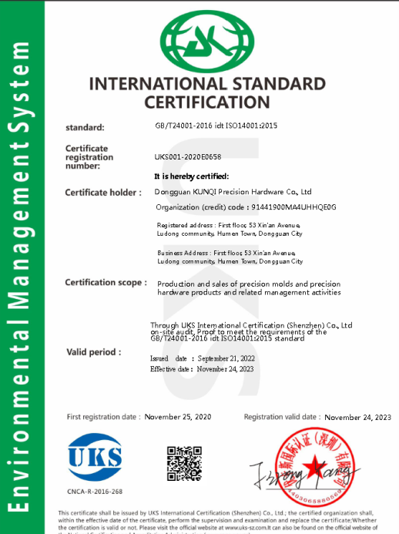
0６認識取得
ISO9001
ISO14001

Slide 15
ご清聴、
誠にありがとうございます

